Slide 1

Špeciálna základná škola
pre žiakov s telesným postihnutím
Dúbravská cesta 1
Bratislava
16.10. 2026 – CUKRY, TUKY, SOĽ

Slide 2



V rámci „Hovorme o jedle“ sme si so žiakmi so zdravotným znevýhodneným rôzneho druhu vybrali súťažno-vzdelávaciu aktivitu zameranú na CUKRY, TUKY, SOĽ.
Deň realizácie: 16.10.2026.
Oboznámenie sa s témou
v rámci projektu
Nákup potravín v obchode
Ochutnávka dobrôt
Realizácia JESENNÉHO MENU

Slide 3
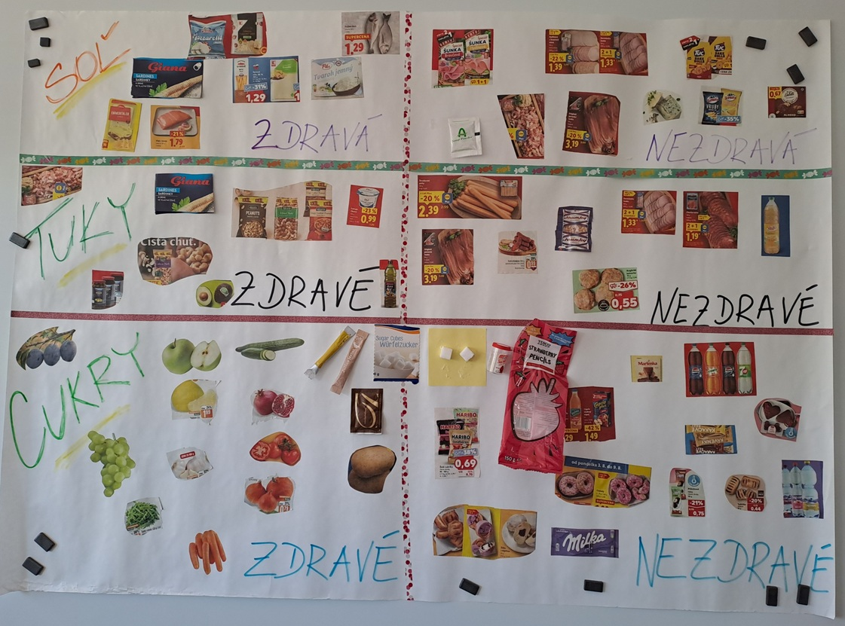
Oboznámenie sa s témou v rámci projektu
So žiakmi z triedy 1.A, 4.A a 9.A sme sa porozprávali o zdravých a nezdravých cukroch, tukoch a soli v potravinách.
Prostredníctvom projektu sme hľadali
v nákupných letákoch potraviny,
ktoré obsahujú cukry, tuky a soľ.
Následne sme ich vystrihli a vytriedili
podľa stanovených kritérií ako
zdravé a nezdravé.

Slide 4
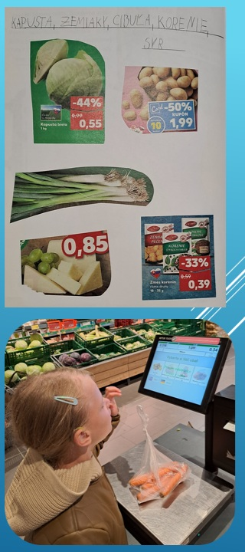
Nákup potravín v obchode
Z potravín, ktoré sme vytriedili v predošlom projekte sme si
spravili nákupný zoznam.
V obchode sme hľadali potraviny ako rôzne druhy syra, rýb
v konzerve, olej, bryndzu, sladkosti, ovocie, zeleninu, atď.
Tiež sme hľadali, či predávajú rôzne druhy soli, napr. morskú, himalajskú,
soľ do kúpeľa a inak ochutené.
Po úspešnom nákupe sme si sami naúčtovali nákup v samoobslužnej
pokladni. Takéto nakupovanie majú žiaci veľmi radi.
S radosťou a hrdo si žiaci priniesli svoj nákup do školy,
ktorý správne uskladnili.

Slide 5
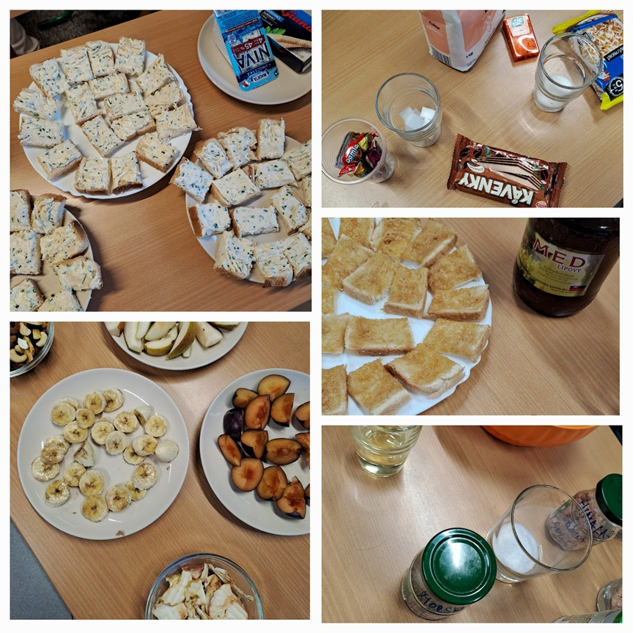
Ochutnávka dobrôt
SOĽ AKO KONZERVAČNÁ LÁTKA
Príprava BRYNDZOVEJ NÁTIERKY
Ochutnávka KYSLEJ KAPUSTY a TUNIAKA V KONZERVE
CUKOR V ZDRAVEJ A NEZDRAVEJ FORME
Ochutnávka OVOCIA A ZELENINY
Ochutnávka CHLIEB S MEDOM
Identifikácia NEZDRAVÝCH SLADKOSTÍ
TUKY V ZDRAVEJ FORME
Ochutnávka TUNIAKA V KONZERVE,
ORECHOV, použitie rôzneho druhu OLEJA

Slide 6
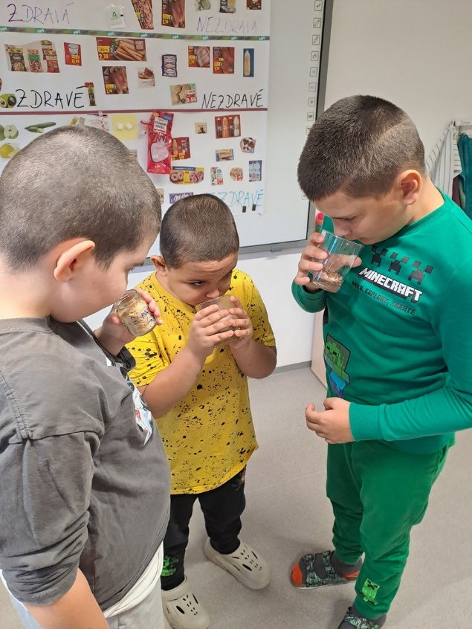
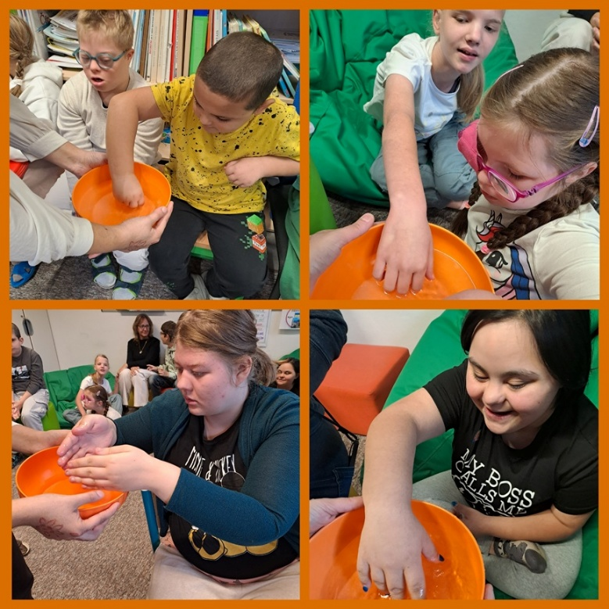
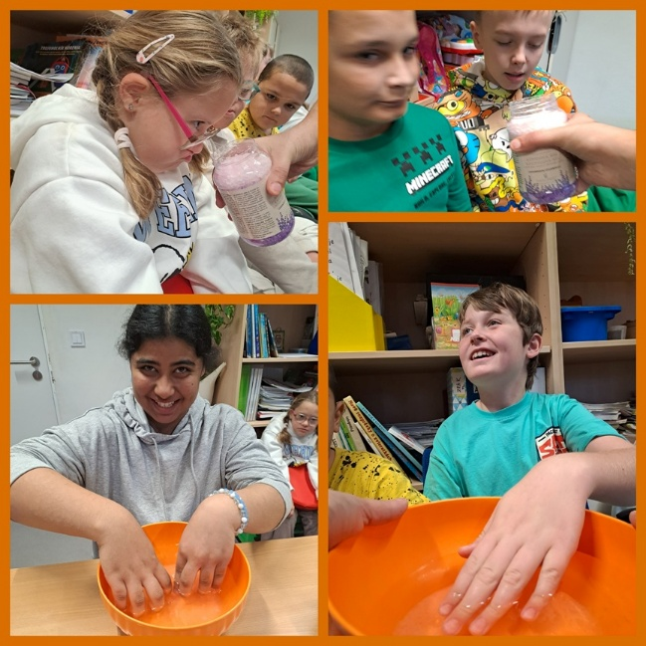
Spoznávanie druhov soli
Žiaci pomocou zmyslov rozdeľovali a určovali druhy soli:
  jedlá,
  morská,
  Himalajská,
  s rôznymi príchuťami (s medvedím cesnakom, slaninkou, bylinkami).
Vyskúšali aj soľ do kúpeľa s vôňou
levandule, do ktorej si vkladal
svoje ruky.

Slide 7
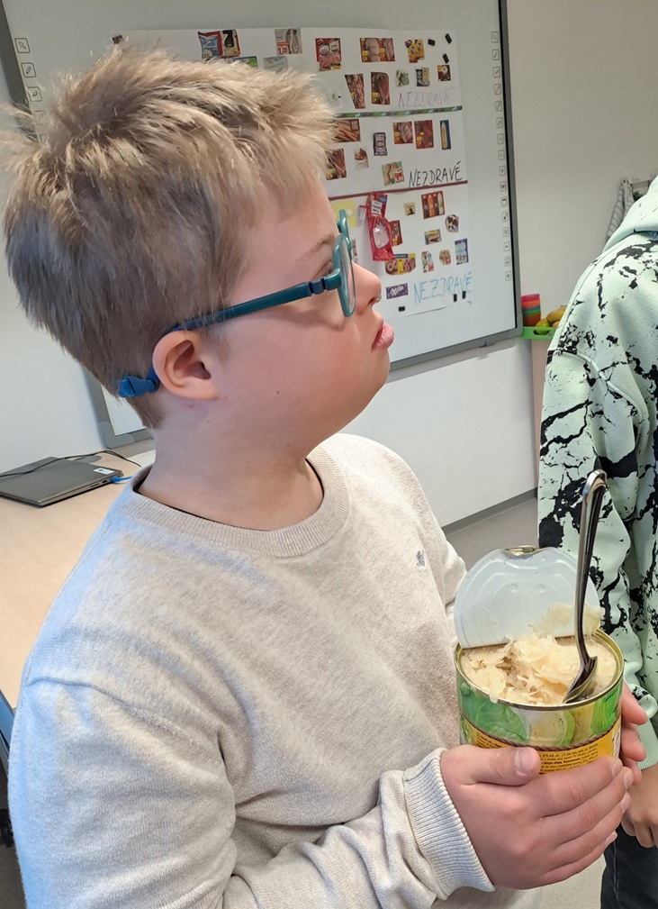
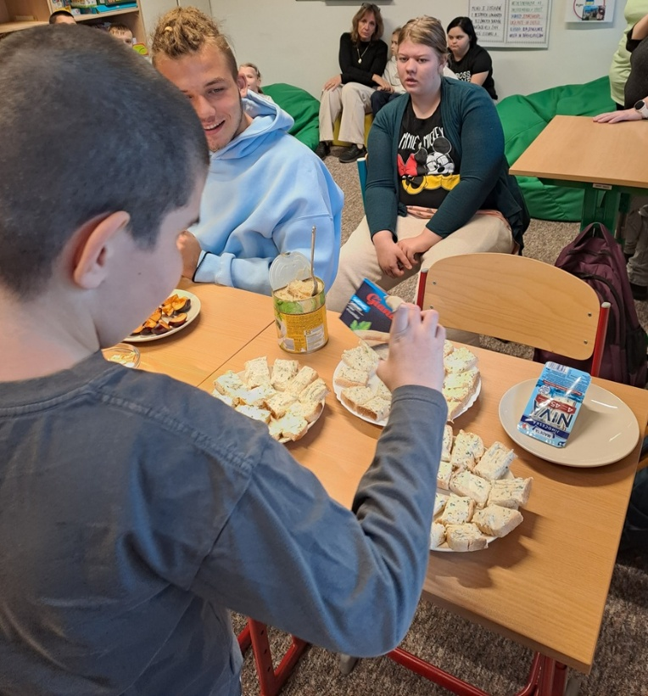
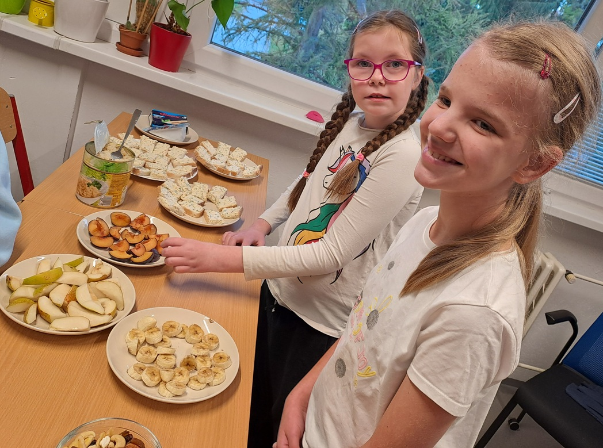

Slide 8
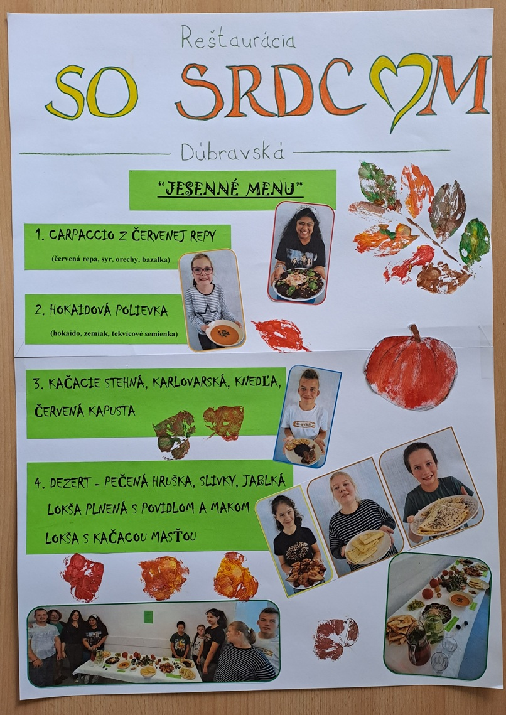
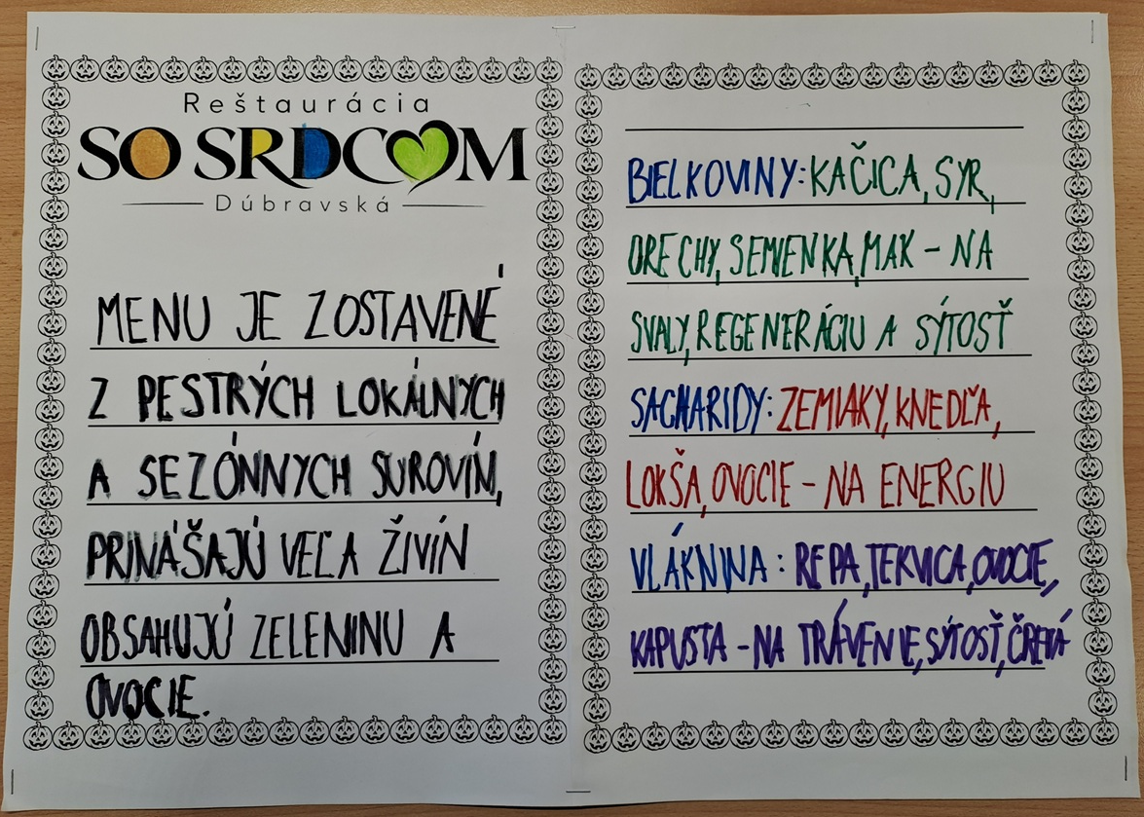
REALIZÁCIA JESENNÉHO MENU
So žiakmi sme si pripravili a ukuchtili JESENNÉ DOBROTY,
z ktorých sme si vytvorili pestré JESENNÉ MENU.
Tvorilo ho: predjedlo, polievka, hlavné jedlo, dezert.
Popísali sme si čo naše jedlo obsahovalo.

Slide 9
Špeciálna základná škola
pre žiakov s telesným postihnutím
Dúbravská cesta 1
Bratislava
16.10. 2026 – CUKRY, TUKY, SOĽ
Aktivitu zrealizovali a prezentáciu vypracovali:
Mgr. L. Kyseláková, PaedDr. J. Francz

